Slide 1
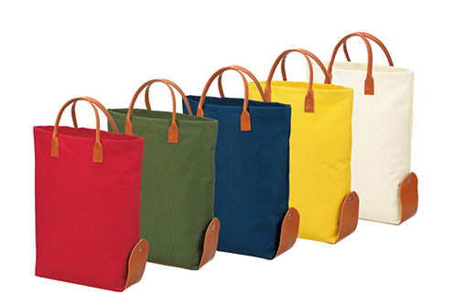
ピンク
【提案書】
折りたたみカラフルトート
特徴
コンパクトに可愛らしく折りたため、カラバリも豊富なトートバッグです。オリジナルデザインによる名入れプリントも可能ですが、色指定は不可となっておりますのでご注意ください。
納期
納期スペース
仕様
素 材：本体/ポリエステル(PVCコーティング)、底面・持ち手/PVC、ボタン/銅
サ イ ズ：使用時/約32×9×36cm、収納時/約14×3.5×9cm(持ち手含まず)
重 量： 142g
包 装：ポリ袋入り
注意事項
最小ロット割れ不可
お見積
お見積りスペース

